Slide 1
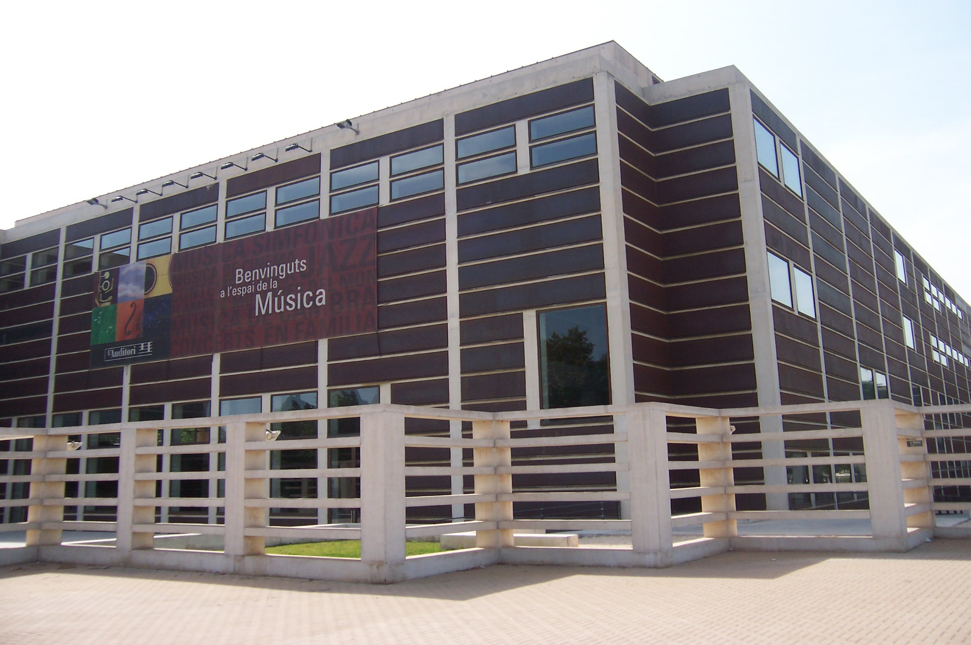


MAMEMI… MOZART!

Slide 2
Informació general
En aquest dossier trobareu la informació referent al concert que heu vingut a veure.
El material que conté la guia està creat com a anticipació per facilitar el seguiment del concert.
La sessió a la qual assistireu és familiar o escolar, tingueu en compte que a la sala hi haurà soroll ambient a causa de l’afluència de molts infants.
Per conèixer l’Auditori per dins i ubicar-vos podeu consultar el dossier d’accés general.
Els símbols pictogràfics utilitzats són propietat del Govern d’Aragó i han sigut creats per Sergio Palao per ARASAAC (http://arasaac.org) que els distribueix sota llicència Creative Commons (BY-NC-SA). Autor: CRAB Fundació i Aprenem autisme.

Slide 3

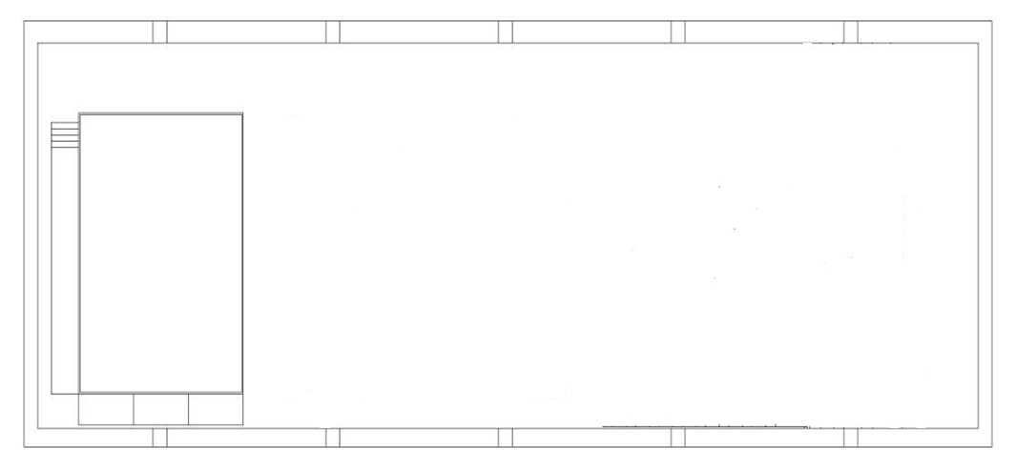
Mapa sala 3: Tete Montoliu
LAVABOS
ACCÉS
ESCENARI
Els símbols pictogràfics utilitzats són propietat del Govern d’Aragó i han sigut creats per Sergio Palao per ARASAAC (http://arasaac.org) que els distribueix sota llicència Creative Commons (BY-NC-SA). Autor: CRAB Fundació i Aprenem autisme.

Slide 4
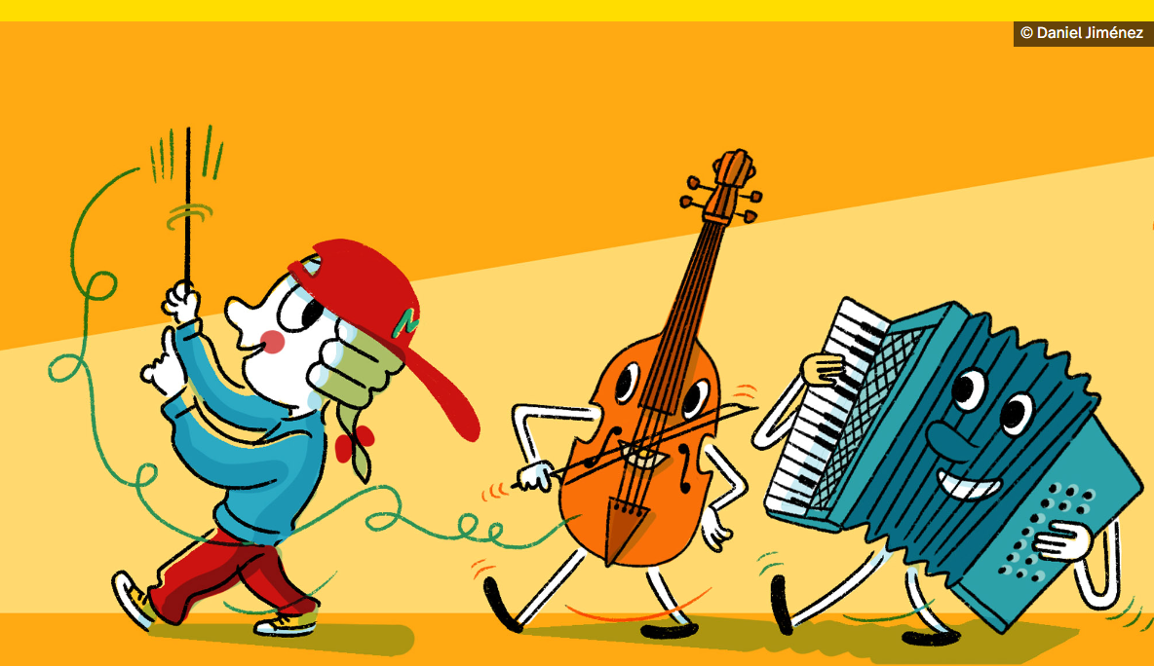

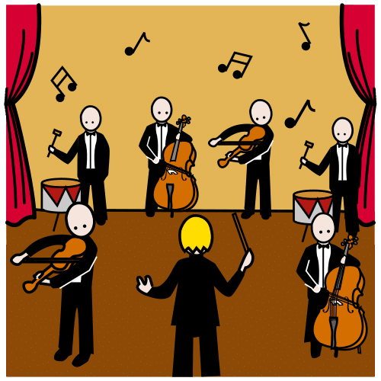



AVUI VAIG A L’AUDITORI A VEURE EL CONCERT MAMEMI… MOZART!

Slide 5


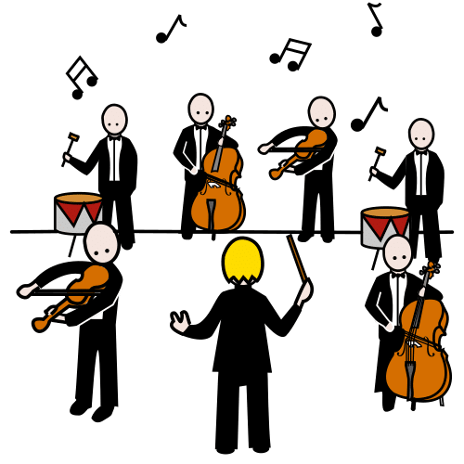
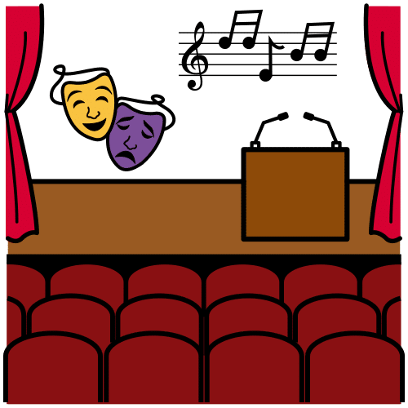

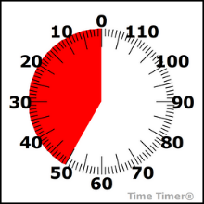



INFORMACIÓ DEL CONCERT
CONCERT DE MÚSICA | DIFERENTS MÚSICS A L’ESCENARI
DURACIÓ | 50 MINUTS
JO | ESCOLTO, MIRO I PARTICIPO

Slide 6


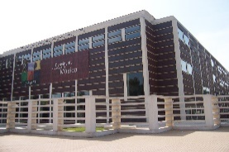
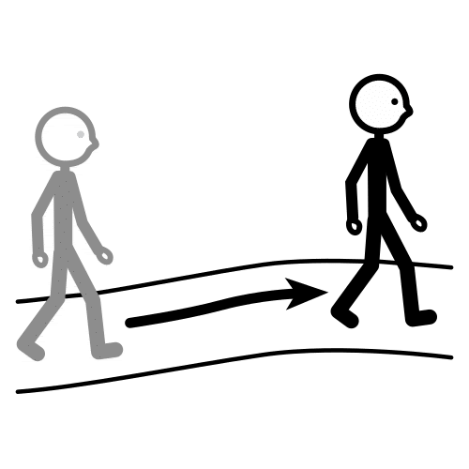
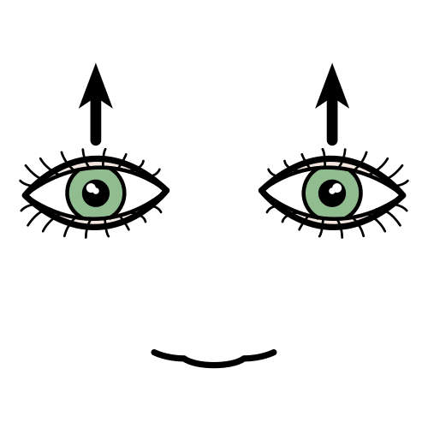







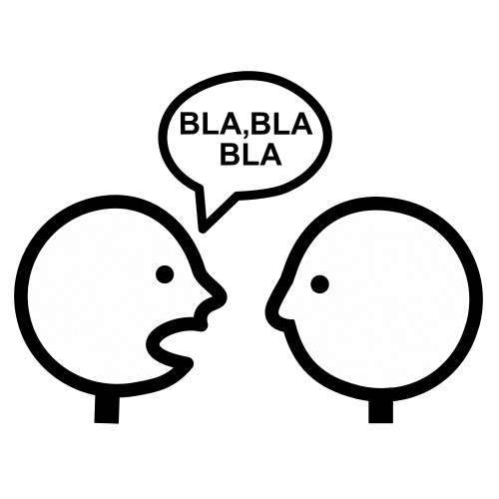
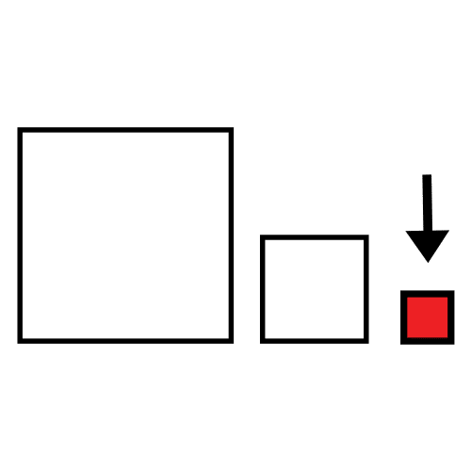


NORMES AUDITORI
DINS DE L’AUDITORI VAIG CAMINANT.
ELS ULLS OBERTS PER VEURE TOT EL CONCERT.
LES ORELLES ATENTES PER ESCOLTAR BÉ.
LA BOCA PETITA EN SILENCI O PARLO FLUIXET.

Slide 7
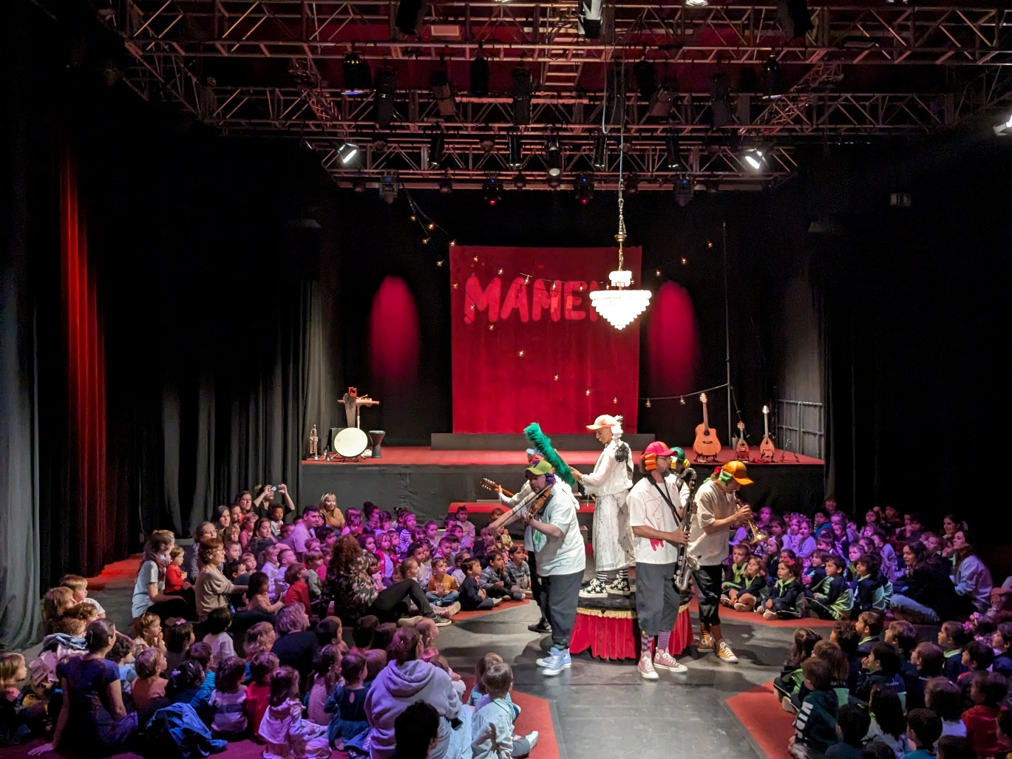


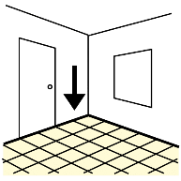


PER VEURE EL CONCERT EL PÚBLIC SEU A TERRA A CATIFES VERMELLES.

Slide 8
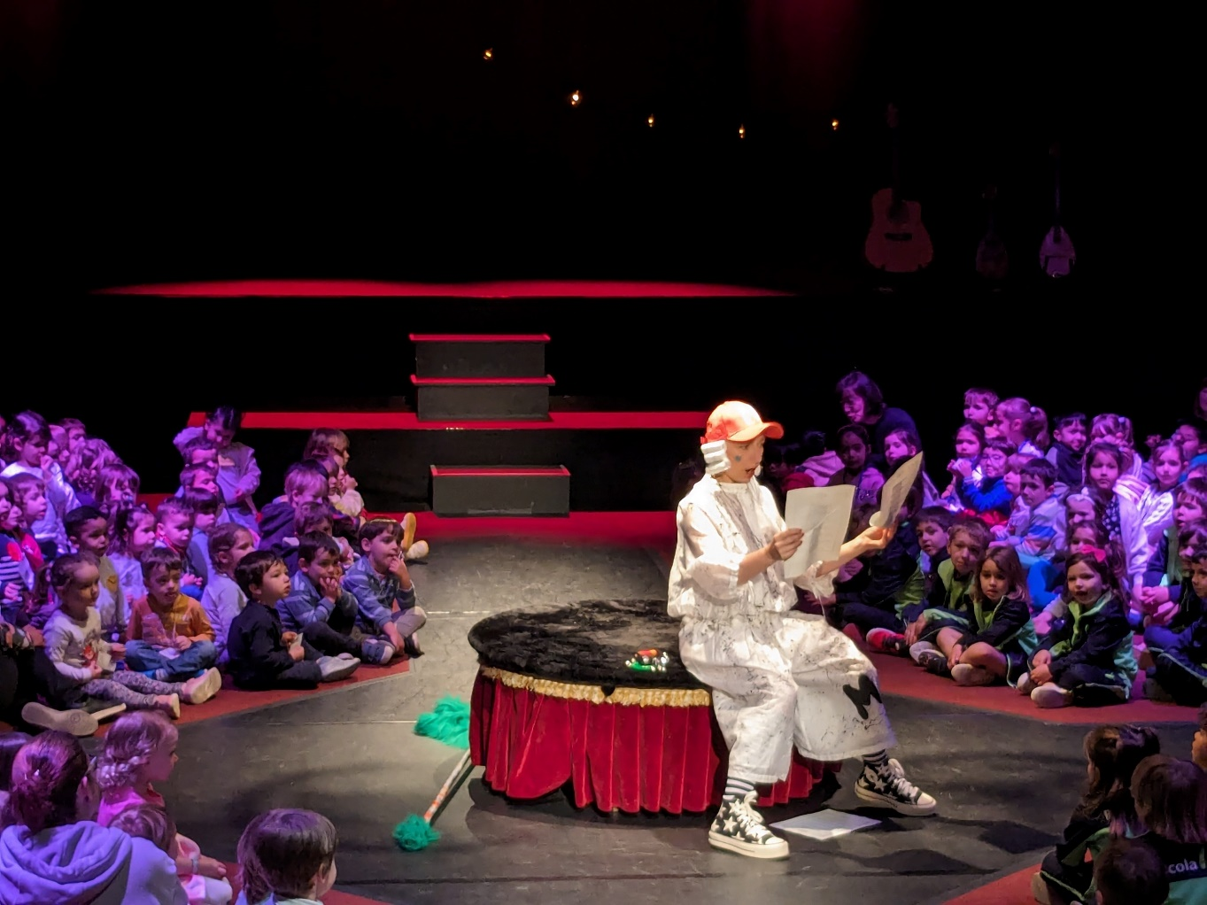
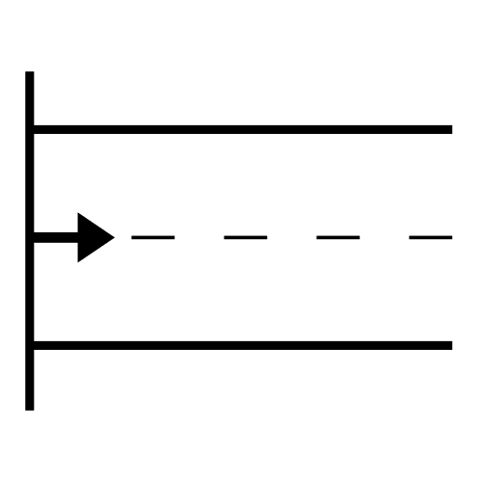

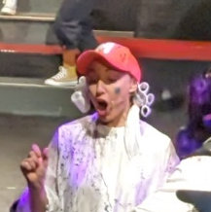


EL CONCERT COMENÇA AMB UNA INTÈRPRET CANTANT ENTRE EL PÚBLIC.

Slide 9
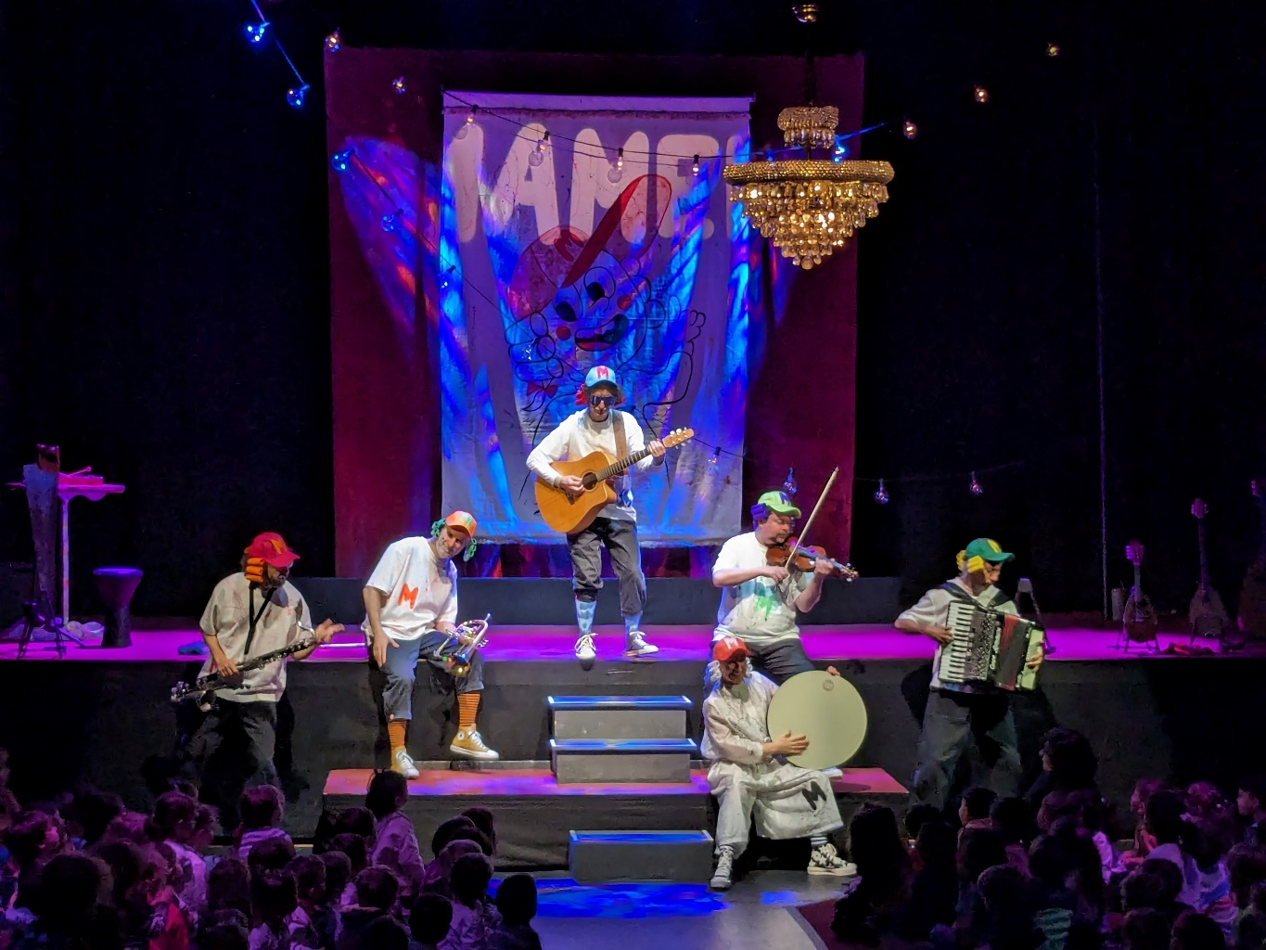
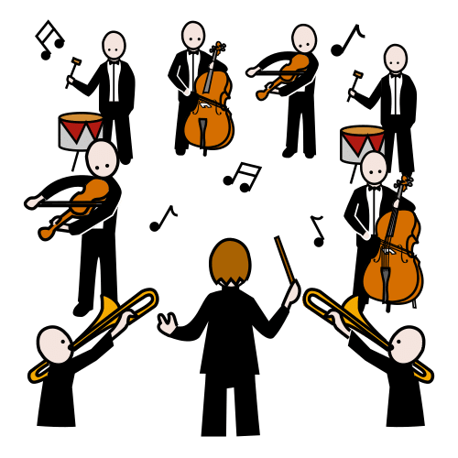


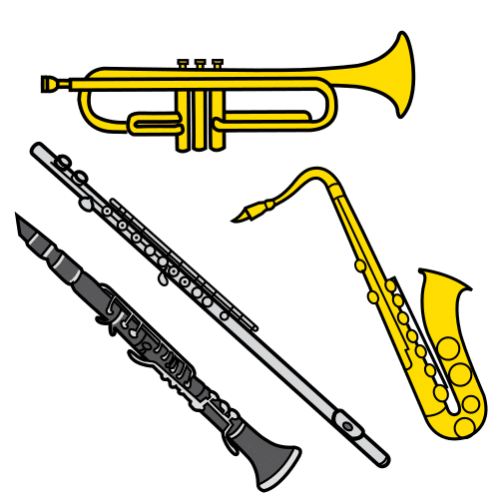
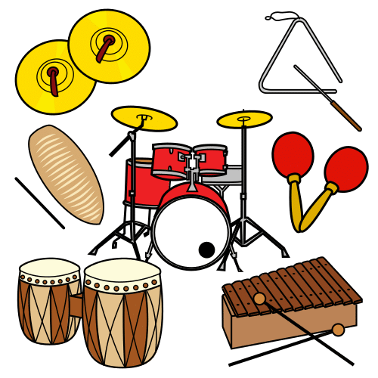
ELS MÚSICS DEL CONCERT TOQUEN INSTRUMENTS DE CORDA, VENT I PERCUSSIÓ.

Slide 10
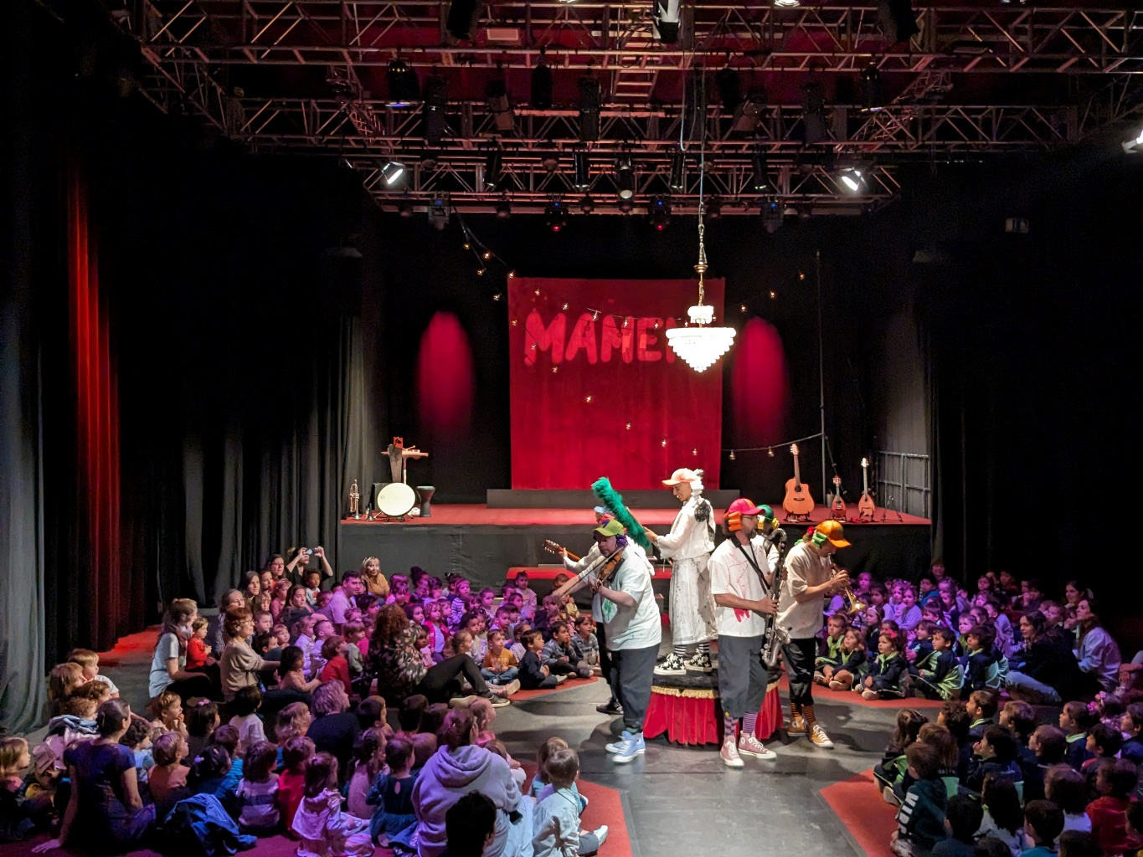

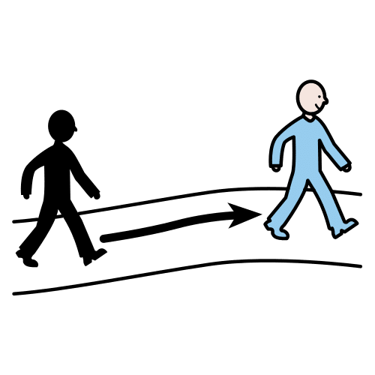
ELS MÚSICS TOQUEN DALT DE L’ESCENARI I ES MOUEN PEL PÚBLIC.

Slide 11
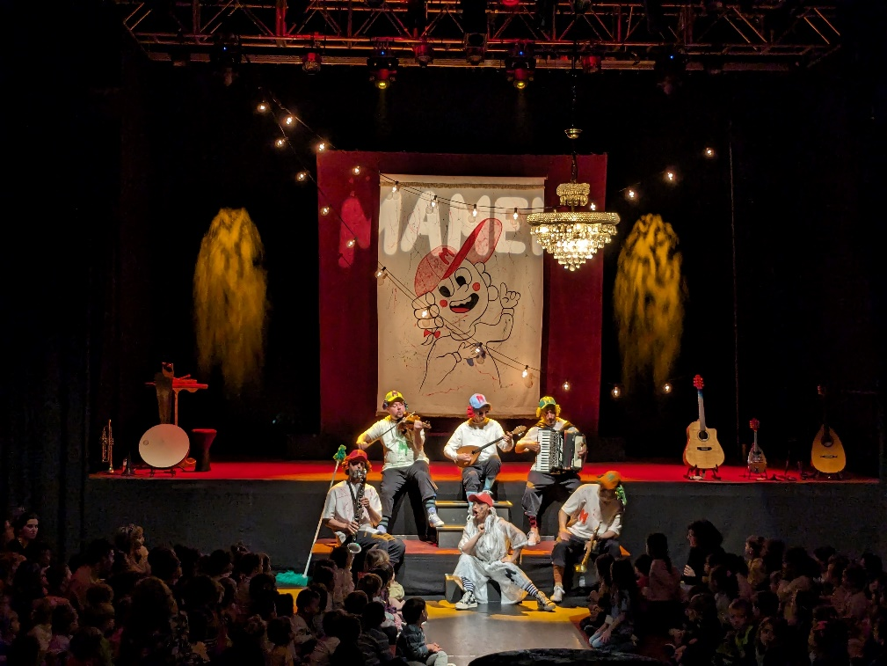
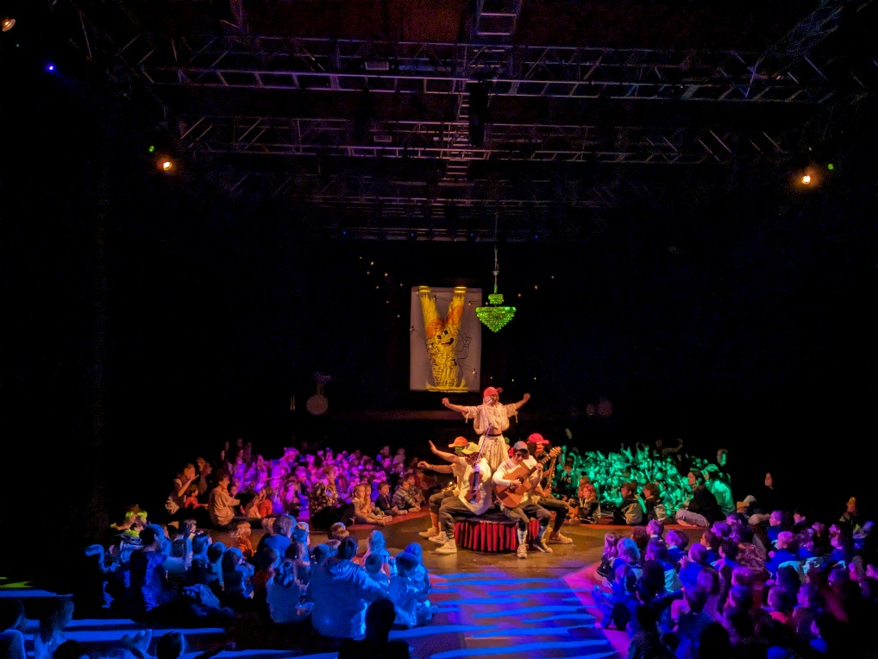





LES LLUMS DE LA SALA VAN CANVIANT AMB LES DIFERENTS CANÇONS.

Slide 12
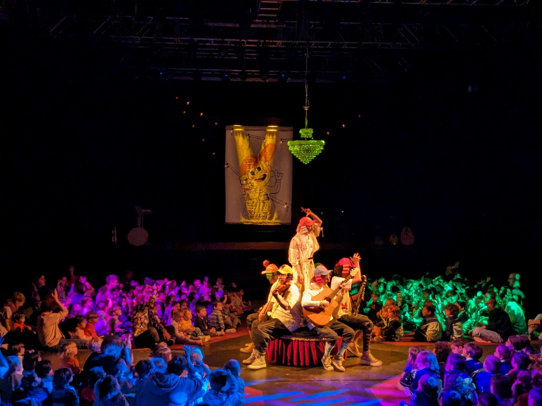


DURANT EL CONCERT, ELS MÚSICS I EL PÚBLIC CANTEN I APLAUDEIXEN.

Slide 13
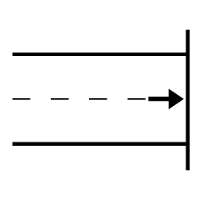


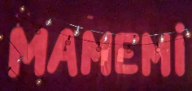
AL FINAL DEL CONCERT ELS MÚSICS CRIDEN “MAMEMI” I EL PÚBLIC RESPON “MOZART”.

Slide 14

AQUESTA GUIA HA ESTAT CREADA PER
Els símbols pictogràfics utilitzats són propietat del Govern d’Aragó i han sigut creats per Sergio Palao per ARASAAC (http://arasaac.org) que els distribueix sota llicència Creative Commons (BY-NC-SA). Autor: CRAB Fundació i Aprenem autisme.

